Slide 1
Még mindig viharos vizeken,
avagy helyzetjelentés a magyar húsiparról
2019. 04.09.
(a prezentáció az AKI, a KSH és a Bizottság anyagainak felhasználásával készült)

Slide 2
Az ágazat teljesítményére jellemző a hullámzás
A termelés volumenindexe (előző év 100%)
%
A 2008-12 közötti időszakot leszámítva, az ipar fejlődése általában meghaladta az élelmiszeripar fejlődését.
2018-ban az élelmiszeripar termelésének volumene 4,9%-kal növekedett, míg az iparé csak 3,5%-kal.
A húsfeldolgozás és tartósítás, valamint a húskészítmény gyártás ágazatok teljesítményében lényegesen nagyobb hullámzás tapasztalható, mint az iparban.
Figyelemre méltó, hogy a húsfeldolgozás és tartósítás és a készítménygyártás ágazatok gyakran teljesen ellentétes növekedési pályán vannak.
%

Slide 3
A belföldi értékesítés változása is rendkívül hullámzó
A belföldi értékesítés volumenindexe (előző év 100%)
%
A belföldi értékesítés volumenindexe 2014 után növekedett az iparban és az élelmiszeriparban egyaránt
A belföldi értékesítés esetén is lényegesen nagyobb hullámzás tapasztalható a húsfeldolgozás és tartósítás, valamint a húskészítmény gyártás ágazatok teljesítményében, mint az iparban.
A húsfeldolgozás és tartósítás és a készítménygyártás ágazatok belföldi értékesítése is gyakran teljesen ellentétes növekedési pályán van.
%

Slide 4
A húsipar exportteljesítményét is hatalmas hullámzás jellemzi
Az export értékesítés volumenindexe (előző év 100%)
%
Az élelmiszeripar 2004 óta 2 év kivételével mindig növelni tudta az export volumenét.
A húsipar export volumen változása szélsőséges hullámokat ír, de az elmúlt években a hullámzás erőssége némileg csökkent.
%

Slide 5
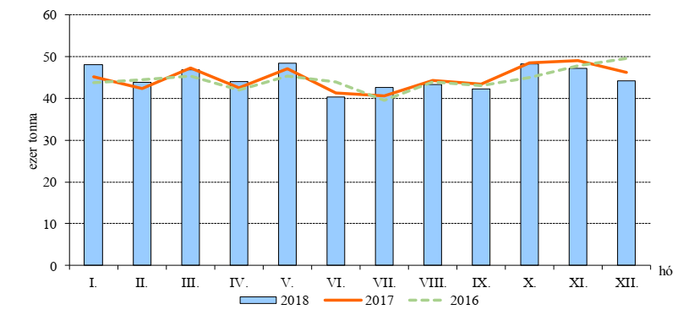
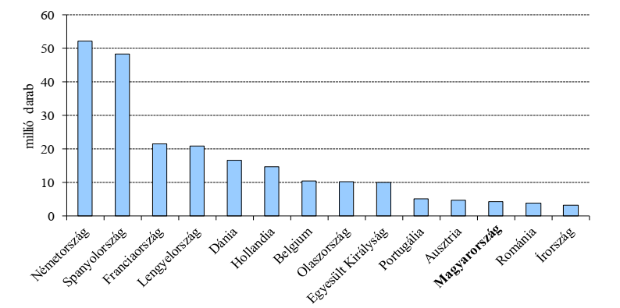
2018-ban stagnált a levágott sertések száma
Vágás Mo-n
2018-ban a sertéslétszám gyakorlatilag stagnált és decemberben 2,871 milliós volt. (Az EU-ban 1%-os csökkenés volt.)
A kocalétszám növekedett közel 4%-kal és az állomány nagysága 178 ezerre emelkedett. (Az EU-ban közel 3%-os csökkenés volt tapasztalható.)
2018-ban 4,704 millió sertést vágott a magyar húsipar, ez 1%-os csökkenést jelent. (Az EU-ban a vágásszám 260 millió körül alakult, kis növekedés mellett.)
2014-óta (az élősertés és a félsertés áfájának csökkentését követően) 1 millióval, 27%-kal nőtt a vágáslétszám, miközben a sertéslétszám 4,5 %-kal csökkent.
A lejelentett vágásszám stagnálása azt jelzi, hogy a piactisztulás tartósnak tekinthető a termékpálya ezen szintjén.
Vágás EU-ban I-XI hó
A magyar ágazat súlya, az Unión belül továbbra is >2%.

Slide 6
A húságazat teljesítménye 2018-ban összességében pozitív képet mutat
Az ágazat teljesítménye 2018-ban meghaladta a 820 Mrd Ft-ot.
Húsfeldolgozás és tartósítás 292 Mrd Ft
Hús és baromfihús- készítmény gyártás 192 Mrd Ft.
A hús és húskészítmény export gyenge teljesítménye valószínűleg leginkább az afrikai sertéspestis miatt bevezetett kereskedelem korlátozó intézkedéseknek köszönhető
A belpiaci értékesítés növekedése ugyanakkor kompenzálta az export kiesést. (volumenben)
A húságazat 2018-as teljesítményének volumenindexei (2017=100)

Slide 7
Stagnáló sertésállomány
4 755 ezerről 4 704 ezerre csökkent a sertésvágás, stagnáló hasított súly mellett
9,8 %-os belföldi értékesítés növekedés a húsfeldolgozás és tartósítás ágazatban
PIACTISZTULÁS

Slide 8
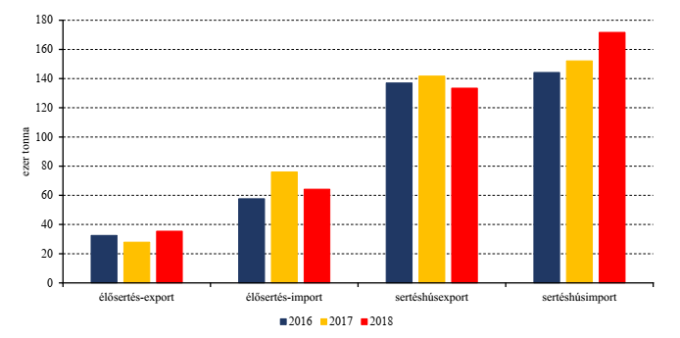
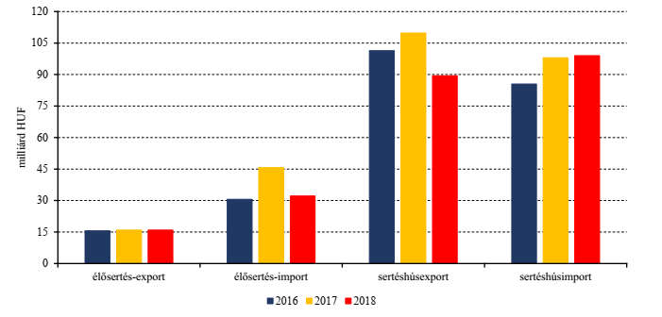
A húsipar külkereskedelmi mérlege romlott 2018-ban
Az élősertés és sertéshús külkereskedelmének mennyisége
Az élősertés importunk csökkent ugyan, de a húsimportunk mennyiségben nagy mértékben növekedett. 152 ezer tonnáról 171 ezer tonnára.
Sertéshús exportunk 141 ezer tonnáról 133 ezer tonnára csökkent.
Értékben az élősertés és sertéshús külkereskedelmi mérlegünk 50 millió Euró deficitről 80 millióra nőtt. Mennyiségben 50 ezer tonnáról több mint 70 ezer tonnára.
Az élősertés és sertéshús külkereskedelmének értéke

Slide 9
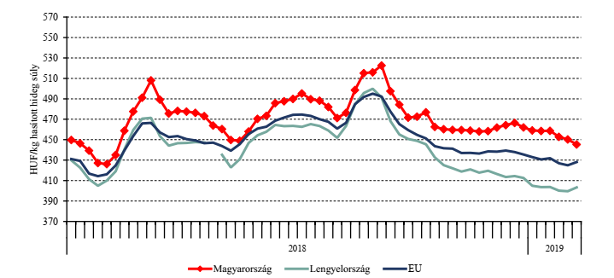
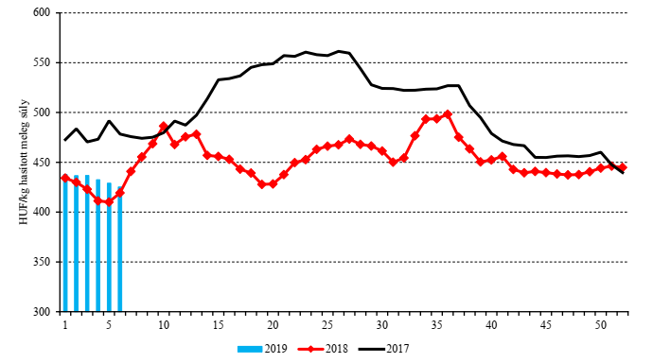
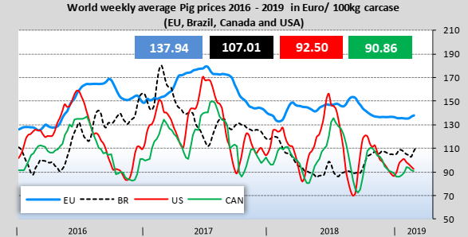
Az élősertés ára a szokásoktól eltérő éves pályát futott
Vágósertés termelői ára (hasított hideg súly Huf/kg)
Hazai termelésből származó vágósertés ára
Vágósertés termelői ára 100 kg carcass-ra Euróban
Az élősertés ára év közben szokatlanul ingadozott. Az éves átlagár 11%-kal volt alacsonyabb, mint 2017-ben. (502 Ft – 450 Ft – hasított meleg súly.)
A magyar átlagár ismét egész évben meghaladta az EU átlagárat.
Az EU átlagár 2016 közepe óta szinte folyamatosan lényegesen magasabb, mint a nagyobb nemzetközi versenytárs országok árai. Ugyanakkor az árhullámzás amplitúdója az EU-ban némileg kisebb, mint a versenytársaknál.
A magyar húsiparnak a nemzetközi versenytársak nagytöbbségénél drágább alapanyagból kell dolgoznia.
AKI és EU Bizottság adatok alapján

Slide 10
Valószínűleg az ágazat jövedelmezősége nagy szórást mutat tevékenységenként és vállalkozásonként is 2018-ban
Amit tudunk
Amire következtethetünk
Az élősertés ára ugyan csökkent, ám a hús import növekedett, ami nyomás alatt tartotta a friss hús piacot.
Az exportpiacok közel harmadának elvesztése szintén jelentős nyomást jelentett.
Az ipar átadási árai 2-10%-kal csökkentek azon húsoknál, amelyeknél adataink vannak.
Az ipar átadási árai 0-2%-kal növekedtek azon készítményeknél, ahol arra vonatkozóan adataink vannak.
A munkabérek 10%-ot meghaladó mértékben növekedtek.
Más termelési költségek (energia, csomagolóanyag) is növekedtek.
A készítménygyártóknál az élelmiszerkönyv szabályainak változásából fakadó önköltség növekedés jelentkezett.
A készítménygyártás esetében stagnálást vagy kis mértékű növekedést, addig a húsfeldolgozás és tartósítás ágazatban valószínűleg jövedelemcsökkenést mutat az összesített eredménykimutatás 2018-ra.
Nagyon jelentős átadási áremelési kényszer érvényesül az ágazat szereplőin a fennmaradásuk érdekében!
Megértésre és empátiára van szükség a kereskedelmi partnerek és a fogyasztók részéről egyaránt.

Slide 11
Néhány húsvéti jó tanács a fogyasztóknak
A hús „bizalmi termék”. Olyan gyártótól, olyan forgalmazótól vegye meg az ünnepi asztalra valót, amelyben eddig nem csalódott!
Kétes eredetű terméket, olyat amelynek a címkéjén a gyártót nem tüntetik fel, ne vásároljon!
Legyen tisztában azzal, hogy a húsvéti füstölt áruk kategóriában nagyon sokféle minőségű termék található meg a piacon. Az 100 Ft-os gyorsérlelt , főtt sonka és a 2-3000 Ft feletti parasztsonka nem ugyanaz.
Vásárláskor gondosan ellenőrizze a termék minőség megőrzési idejét!
Vásároljon legális, a Hússzövetség tagjai által gyártott magyar terméket!

Slide 12
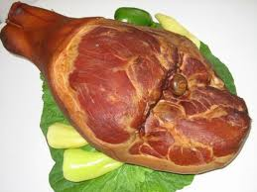
Köszönöm a figyelmet!

